Slide 1
Бизнес-модель работы онлайн-кинотеатра
Докладчик: Наталья Михайлова

Slide 2
Первичные данные:
Онлайн-кинотеатр работает по модели ежемесячной подписки
Предоставлены данные по подписчикам, количеству просмотров и финансовые показатели за период с марта по август 2021г.

Slide 3
Задачи для анализа:
Посчитать юнит-экономику продукта
Собрать калькулятор юнит-экономики и предложить сценарий по настройке параметров для выхода на 25-процентную маржинальность
Собрать наглядную визуализацию, где будет отражено: кто, где и в каком объеме смотрит фильмы

Slide 4
Юнит-экономика (юнит – подписка пользователя)
При расчете юнит-экономики за период работы онлайн-кинотеатра с марта по август 2021г. мы получили отрицательную маржинальность.
Это говорит о том, что наши расходы превышают доходы.

Slide 5
Калькулятор Юнит-экономики
Сценарий для выхода на 25-процентную маржинальность:
увеличение Retention на 15%
увеличение цены подписки за счет снижения объема скидок
снижение маркетинговых затрат (САС) на 25%
снижение постоянных затрат (Fixеd Costs) на 25%

Slide 6
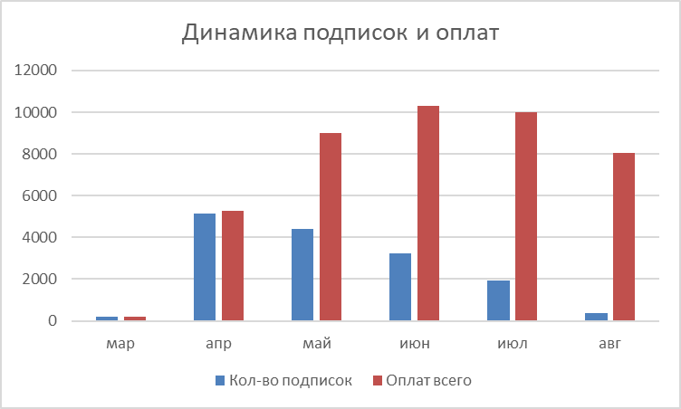
Подписки и оплаты
С мая начинается снижение количества новых подписок. До июня количество повторных оплат увеличивается, а дальше происходит спад.

Slide 7
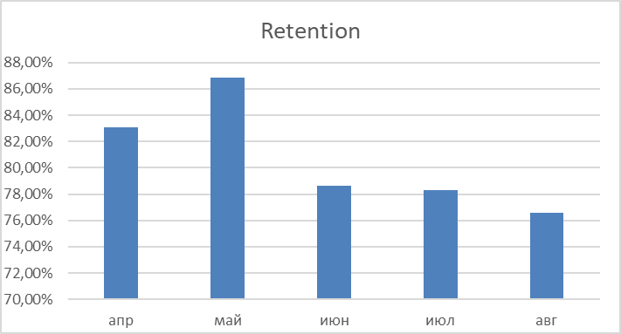
Динамика Retention
С июня происходит резкий спад показателя Retention.
По всей видимости что-то произошло за период с мая по июнь, что привело к оттоку «старых» пользователей с нашей платформы.

Slide 8
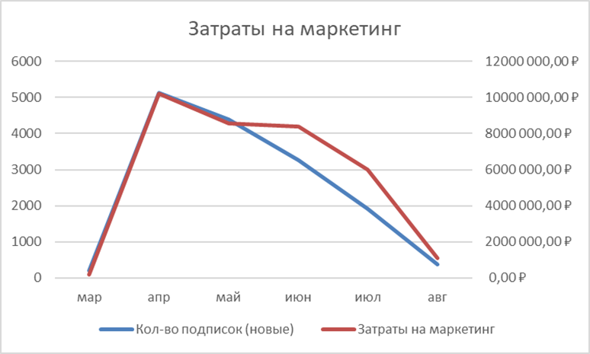
Затраты на маркетинг
Затраты на маркетинг растут, а количество новых подписок всё равно падает

Slide 9
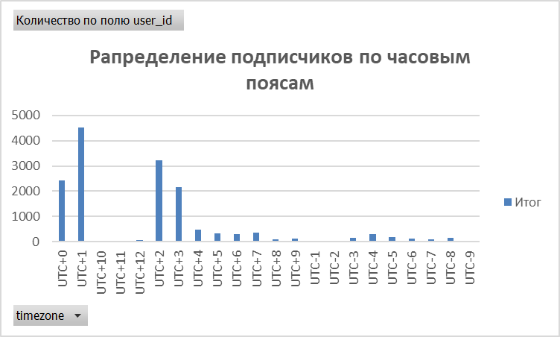
Подписчики по часовым поясам
Наибольшее число подписчиков находится в часовых поясах UTC+0, UTC+1, UTC+2, UTC+3. Это страны Европы, начиная с Великобритании, Северо-Западной и Центральной части России.

Slide 10
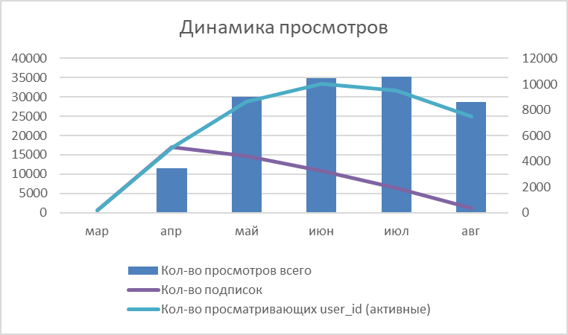
Просмотры фильмов
На первоначальном этапе количество активных пользователей и количество просмотров показывает рост, но к концу анализируемого периода начинается спад. Всё это происходит на фоне снижения количества новых подписок.

Slide 11
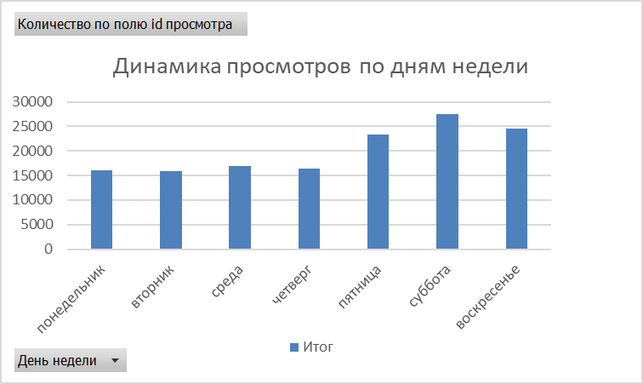
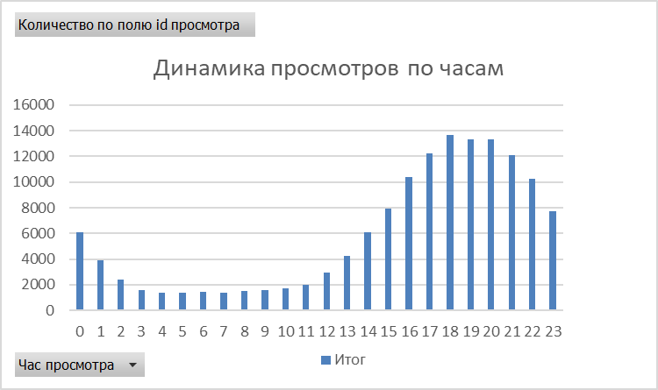
Просмотры фильмов
Рассматривая динамику просмотров по дням недели, видно, что пик просмотров происходит в выходные дни. Активность просмотров в течение суток приходится в основном на вечерние часы (с 18.00-20.00)

Slide 12
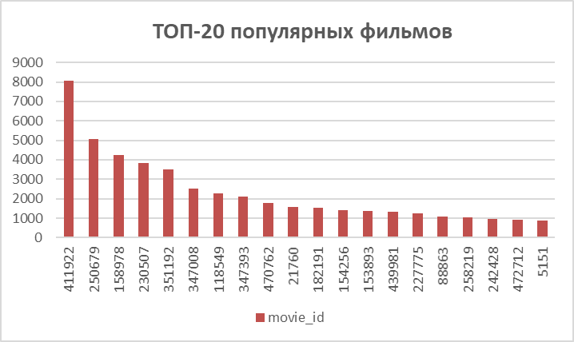
Популярность фильмов
ТОП-20 популярных фильмов на платформе онлайн-кинотеатра

Slide 13
Вывод:
На основе проведенного анализа предоставленных данных наблюдается негативная динамика пользовательской активности на платформе онлайн-кинотеатра. На начало периода количество пользователей и количество просмотров показывает рост, но к концу анализируемого периода происходит спад.
С точки зрения финансовой составляющей используемая бизнес-модель неэффективна.
Необходимо обратить внимание на привлечение новых пользователей и заинтересованность пользования нашим кинотеатром у «старых» клиентов, а также рассмотреть возможность снижения постоянных и маркетинговых затрат.

Slide 14
спасибо за внимание

